Slide 1
Infermità
Sotto la lente della Bibbia

Slide 2
Termine generico per indicare qualsiasi malattia che colpisca l’organismo (o, più precisamente, lo stato, la condizione di chi ne è affetto), soprattutto se permanente o di lunga durata e tale da immobilizzare l’individuo, o da renderlo totalmente o parzialmente inabile alle normali sue attività
Infermità
Sotto la lente della Bibbia

Slide 3
Infermità

Slide 4
Infermità
Punizione
Esodo 15:26

Slide 5
Infermità
Punizione
Esodo 15:26
Esodo 15.26
«Se tu ascolti attentamente la voce del SIGNORE che è il tuo Dio, e fai ciò che è giusto agli occhi suoi, porgi orecchio ai suoi comandamenti e osservi tutte le sue leggi, io non ti infliggerò nessuna delle infermità che ho inflitte agli Egiziani, perché io sono il SIGNORE, colui che ti guarisce».

Slide 6
Infermità
Punizione
Esodo 15:26
Correzione
1Cor. 11:29-32

Slide 7
Infermità
Punizione
Esodo 15:26
Correzione
1Cor. 11:28-32
1Corinzi 11.28-30
Ora ciascuno esamini se stesso, e così mangi del pane e beva dal calice;
poiché chi mangia e beve, mangia e beve un giudizio contro se stesso, se non discerne il corpo del Signore.
Per questo motivo molti fra voi sono infermi e malati, e parecchi muoiono.

Slide 8
Infermità
Punizione
Esodo 15:26
Correzione
1Cor. 11:28-32
Conseguenza
Peccato/Disattenzione Giac. 5:14-16

Slide 9
Infermità
Punizione
Esodo 15:26
Correzione
1Cor. 11:28-32
Conseguenza
Peccato/Disattenzione
Giac. 5:14-16
Giacomo 5.14-16
C'è qualcuno che è malato? Chiami gli anziani della chiesa ed essi preghino per lui, ungendolo d'olio nel nome del Signore:
la preghiera della fede salverà il malato e il Signore lo ristabilirà;
se egli ha commesso dei peccati,
gli saranno perdonati.
Confessate dunque i vostri peccati gli uni agli altri, pregate gli uni per gli altri affinché siate guariti;
la preghiera del giusto ha una grande efficacia.

Slide 10
Infermità
Punizione
Esodo 15:26
Correzione
1Cor. 11:29-32
Prevenzione
2Cor. 12:7
Conseguenza
Peccato/Disattenzione
Giac. 5:14-16

Slide 11
Infermità
Punizione
Esodo 15:26
Correzione
1Cor. 11:29-32
Prevenzione
2Cor. 12:7
Conseguenza
Peccato/Disattenzione
Giac. 5:14-16
2Corinzi 12.7
E perché io non avessi a insuperbire per l'eccellenza delle rivelazioni, mi è stata messa una spina nella carne, un angelo di Satana, per schiaffeggiarmi affinché io non insuperbisca.

Slide 12
Infermità
Punizione
Esodo 15:26
Correzione
1Cor. 11:29-32
Strumento
Galati 4:13
Prevenzione
2Cor. 12:7
Conseguenza
Peccato/Disattenzione
Giac. 5:14-16

Slide 13
Infermità
Punizione
Esodo 15:26
Correzione
1Cor. 11:29-32
Strumento
Galati 4:13
Prevenzione
2Cor. 12:7
Conseguenza
Peccato/Disattenzione
Giac. 5:14-16
Galati 4.13
Voi non mi faceste torto alcuno; anzi sapete bene che fu a motivo di una malattia che vi evangelizzai la prima volta;

Slide 14
Infermità
Punizione
Esodo 15:26
Correzione
1Cor. 11:29-32
Strumento
Galati 4:13
Prevenzione
2Cor. 12:7
Prova
Giobbe 2:4-10
Galati 4:13-14
Conseguenza
Peccato/Disattenzione
Giac. 5:14-16

Slide 15
Infermità
Punizione
Esodo 15:26
Correzione
1Cor. 11:29-32
Strumento
Galati 4:13
Prevenzione
2Cor. 12:7-10
Prova
Giobbe 2:4-10
Galati 4:13-14
Conseguenza
Peccato/Disattenzione
Giac. 5:14-16
Giobbe 2.4-10
Satana rispose al SIGNORE: «Pelle per pelle! L'uomo dà tutto quel che possiede per la sua vita;
ma stendi un po' la tua mano, toccagli le ossa e la carne, e vedrai se non ti rinnega in faccia».
Il SIGNORE disse a Satana: «Ebbene, egli è in tuo potere; soltanto rispetta la sua vita».
Satana si ritirò dalla presenza del SIGNORE e colpì Giobbe di un'ulcera maligna dalla pianta dei piedi alla sommità del capo; Giobbe prese un coccio con cui grattarsi, e si sedette in mezzo alla cenere.
Sua moglie gli disse: «Ancora stai saldo nella tua integrità? Ma lascia stare Dio, e muori!»
Giobbe le rispose: «Tu parli da donna insensata! Abbiamo accettato il bene dalla mano di Dio, e rifiuteremmo di accettare il male?»
In tutto questo Giobbe non peccò con le sue labbra.

Slide 16
Infermità
Punizione
Esodo 15:26
Correzione
1Cor. 11:29-32
Strumento
Galati 4:13
Prevenzione
2Cor. 12:7-10
Prova
Giobbe 2:4-10
Galati 4:13-14
Conseguenza
Peccato/Disattenzione
Giac. 5:14-16
Galati 4.13-14
Voi non mi faceste torto alcuno; anzi sapete bene che fu a motivo di una malattia che vi evangelizzai la prima volta;
e quella che nella mia carne era per voi una prova, non la disprezzaste né vi fece ribrezzo; al contrario mi accoglieste come un angelo di Dio, come Cristo Gesù stesso.

Slide 17
Infermità
Punizione
Esodo 15:26
Correzione
1Cor. 11:29-32
Strumento
Galati 4:13
Prevenzione
2Cor. 12:7
Prova
Giobbe 2:4-10
Galati 4:14
Conseguenza
Peccato/Disattenzione
Giac. 5:14-16
Gloria di Dio
Giov. 9:1-3
Giov. 11:3-4

Slide 18
Infermità
Punizione
Esodo 15:26
Correzione
1Cor. 11:29-32
Strumento
Galati 4:13
Prevenzione
2Cor. 12:7-10
Prova
Giobbe 2:4-10
Galati 4:14
Conseguenza
Peccato/Disattenzione
Giac. 5:14-16
Gloria di Dio
Giov. 9:1-3
Giov. 11:3-4
Giovanni 9.1-3
Passando vide un uomo, che era cieco fin dalla nascita.
I suoi discepoli lo interrogarono, dicendo: «Rabbì, chi ha peccato, lui o i suoi genitori, perché sia nato cieco?»
Gesù rispose: «Né lui ha peccato, né i suoi genitori; ma è così, affinché le opere di Dio siano manifestate in lui.

Slide 19
Infermità
Punizione
Esodo 15:26
Correzione
1Cor. 11:29-32
Strumento
Galati 4:13
Prevenzione
2Cor. 12:7-10
Prova
Giobbe 2:4-10
Galati 4:14
Conseguenza
Peccato/Disattenzione
Giac. 5:14-16
Gloria di Dio
Giov. 9:1-3
Giov. 11:3-4
Giovanni 11.3-4
Le sorelle dunque mandarono a dire a Gesù: «Signore, ecco, colui che tu ami è malato».
Gesù, udito ciò, disse: «Questa malattia non è per la morte, ma è per la gloria di Dio, affinché per mezzo di essa il Figlio di Dio sia glorificato».

Slide 20
Infermità
Punizione
Esodo 15:26
Correzione
1Cor. 11:29-32
Strumento
Galati 4:13
Prevenzione
2Cor. 12:7-10
Prova
Giobbe 2:4-10
Galati 4:14
Conseguenza
Peccato/Disattenzione
Giac. 5:14-16
Gloria di Dio Giov. 11:3-4
Giov. 9:1-3
Salmo 103:2-3
Benedici, anima mia, il SIGNORE
e non dimenticare nessuno
dei suoi benefici.
Egli perdona tutte le tue colpe,
risana tutte le tue infermità;
Esodo 15:26
io sono il SIGNORE,
colui che ti guarisce

Slide 21
Qualunque sia il motivo della nostra infermità o la durata (momentanea o permanete),
il Signore non gode della nostra afflizione.
Se sarà lunga saremo supportati dal suo conforto.
Infermità
Punizione
Esodo 15:26
Correzione
1Cor. 11:29-32
Strumento
Galati 4:13
Prevenzione
2Cor. 12:7
Prova
Giobbe 2:4-10
Galati 4:14
Conseguenza
Peccato/Disattenzione
Giac. 5:14-16
Gloria di Dio Giov. 11:3-4
Giov. 9:1-3

Slide 22
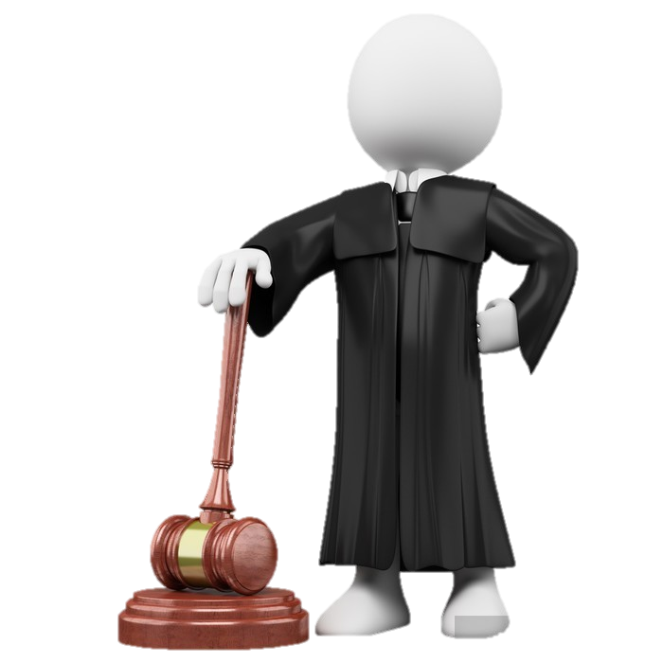
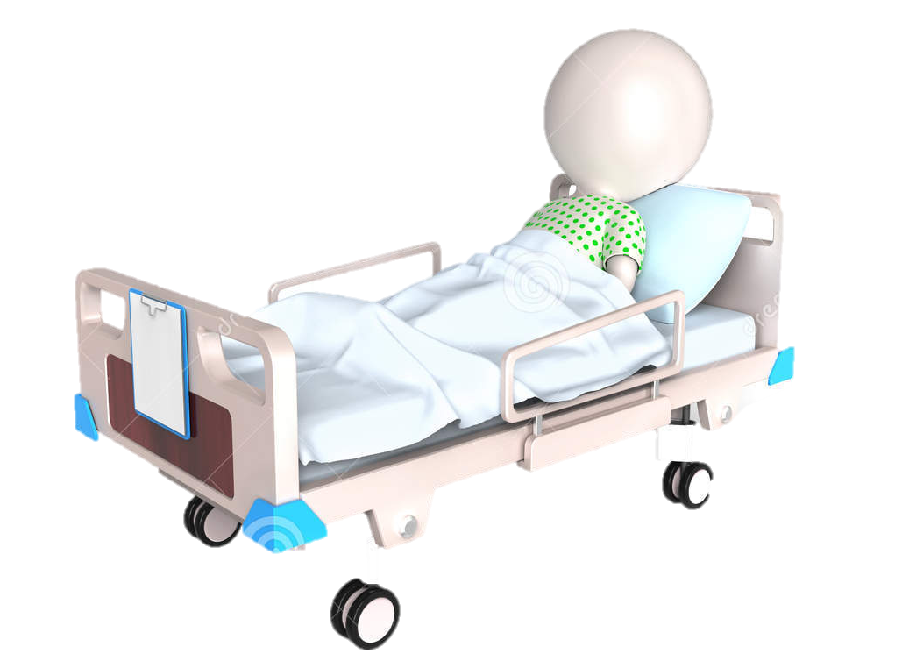
Davanti all’Infermità di un nostro fratello non siamo chiamati a giudicare per quale motivo ne è affetto. E’ una cosa che riguarda lui e Dio, noi dobbiamo Pregare.

Slide 23
Infermità
Punizione
Esodo 15:26
Correzione
1Cor. 11:29-32
Strumento
Galati 4:13
Prevenzione
2Cor. 12:7
Prova
Giobbe 2:4-10
Galati 4:14
Conseguenza
Peccato/Disattenzione
Giac. 5:14-16
Gloria di Dio
Giov. 9:1-3
Giov. 11:3-4
Geremia 29.11-14a
Infatti io so i pensieri che medito per voi", dice il SIGNORE: "pensieri di pace e non di male, per darvi un avvenire e una speranza.
Voi m'invocherete, verrete a pregarmi e io vi esaudirò.
Voi mi cercherete e mi troverete, perché mi cercherete con tutto il vostro cuore; io mi lascerò trovare da voi", dice il SIGNORE.

